Slide 1
Když chce člověk uvolnit energii ze dřeva, zapálí ho. Proč termit při uvolňování energie ze dřeva neshoří?

Slide 2
Jak je možné, že bakterie dokáží vázat dusík při „běžné“ teplotě, kdežto chemičky potřebují 500°C?

Slide 3
Jak to, že člověkem stále zdokonalovaný benzínový motor využije z paliva 20 % energie, kdežto i poslední buňka našeho těla dokáže využít 70 % z dodaného „paliva“ ?

Slide 4
Enzymy

Slide 5
= biokatalyzátory
bílkoviny katalyzující všechny reakce probíhající v živých organismech
urychlují či umožňují průběh chemické reakce při daných podmínkách
počet: miliony, koncentrace v buňce: 0,01%

Slide 6
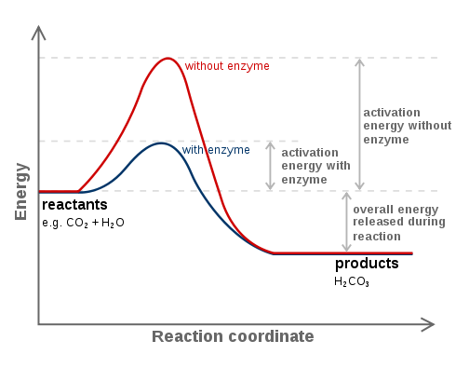

Slide 7
Praktické využití enzymů:

Slide 8
Pojmy
holoenzym – dvousložkový enzym
apoenzym – bílkovinná složka holoenzymu
kofaktor – nebílkovinná složka holoenzymu
substrát – výchozí látka vázající se na enzym
proenzym – neaktivní forma enzymu

Slide 9
aktivní místo – část apoenzymu tvořená určitým uskupením aminokyselin, kam se váže substrát tvar odpovídá tvaru substrátu
prostetická skupina – typ kofaktoru, je s apoenzymem spojena pevně kovalentní vazbou
koenzym– typ kofaktoru, je s apoenzymem poután slabě, často jde o deriváty vitamínů

Slide 10
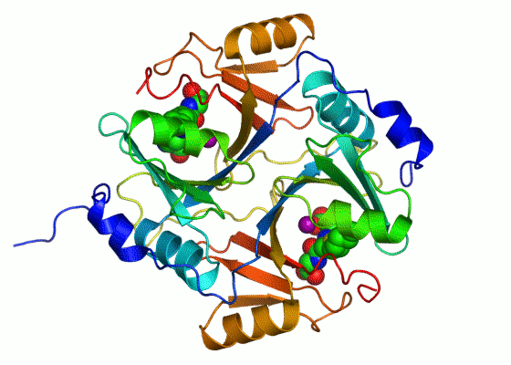
lidský enzym glyoxyláza, jehož součástí jsou dva atomy zinku (fialové)

Slide 11
video:
http://www.youtube.com/watch?v=CZD5xsOKres

Slide 12
Specifita enzymů
substrátová
reakční
druhová

Slide 13
skupiny enzymů
transferázy
oxidoreduktázy
hydrolázy
lyázy
syntetázy
izomerázy

Slide 14
Aktivita enzymů je dána rychlostí reakce, kterou enzym katalyzuje. Faktory:

Slide 15
koncentrace substrátu
zvyšování koncentrace zvyšuje rychlost, ovšem jen do nasycení enzymu
(rychleji to nejde, nejsou k dispozici další molekuly enzymu)

Slide 16
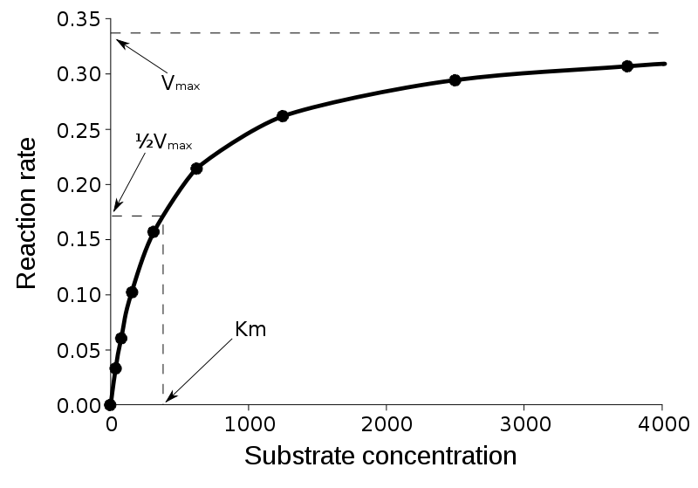

Slide 17
koncentrace enzymu
zvyšování koncentrace zvyšuje rychlost, ale jen při dostatku substrátu

Slide 18
teplota
se zvyšující se teplotou roste rychlost reakce, pouze v rozmezí 10 – 40°C
při nižších či vyšších teplotách je nulová (denaturace bílkovin)
enzymy termofilních baterií fungují i při 95°C !

Slide 19
pH
většina enzymů je účinná pouze v úzkém rozmezí pH
optimální pH enzymů se velmi liší
pepsin: pH = 2 x argináza: pH = 9,5

Slide 20
aktivátory
látky, které enzym aktivují – pozmění ho na účinnou formu
protrombin → trombin

Slide 21
inhibitory
látky, které enzym inhibují, snižují jeho aktivitu

Slide 22
Nevratná inhibice
princip jedů a léků (virotika, baktericidy…)
vyřadí trvale enzym z činnosti
těžké kovy, CO, CN⁻…

Slide 23
Vratná inhibice
kompetitivní inhibice
nekompetitivní inhibice
alosterická inhibice

Slide 24
Video:
http://www.youtube.com/watch?v=PILzvT3spCQ&feature=related

Slide 25
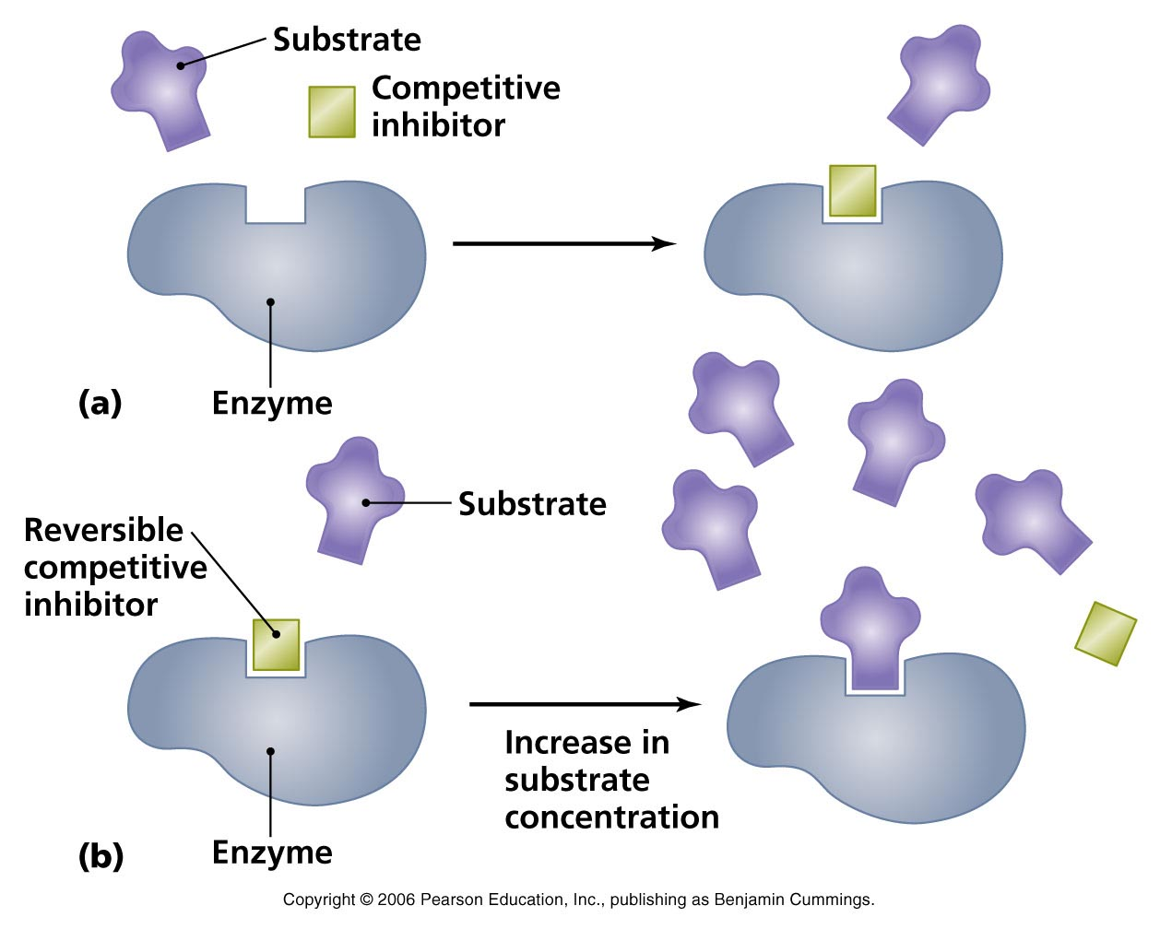

Slide 26
Zdroje obrázků:
http://images.nigms.nih.gov/index.cfm?event=dosearch&searchTerm=&typeID=&sizeID=&page=6
http://academic.pgcc.edu/~kroberts/Lecture/Chapter%205/enzymes.html

Slide 27
Zdroje informací:
Koštíř J.: Biochemie známá i neznámá
Benešová M.: Odmaturuj z chemie
http://fyzika.jreichl.com/main.article/view/611-tepelne-motory
http://cs.wikipedia.org/wiki/Enzym

